Slide 1
讲道
得赎的日子近了
讲道：陈永安 牧师
经文：耶33:14-16；帖前3:9-13；路21:25-36
Notes:
请注意修改证道题目和讲员
标题为42

Slide 2
引言
亲爱的弟兄姊妹，愿你平安！
让我们彼此问安。
Notes:
请注意修改证道题目和讲员
标题为42

Slide 3
引言
Notes:
请注意修改证道题目和讲员
标题为42

Slide 4
引言
Notes:
请注意修改证道题目和讲员
标题为42

Slide 5
今在、昔在、以后永在的神
Notes:
请注意修改证道题目和讲员
标题为42

Slide 6
今在、昔在、以后永在的神
谈到一个将来的日子：
耶利米书：以色列人被据归回的日子；
耶稣说：得赎的日子和神的国近了；
保罗：信徒等候耶稣基督再来的日子。
Notes:
请注意修改证道题目和讲员
标题为42

Slide 7
今在、昔在、以后永在的神
Notes:
请注意修改证道题目和讲员
标题为42

Slide 8
今在、昔在、以后永在的神
圣经中，叫人以将来的角度，思考今天的问题，不是基督教的幻想，而是基于过去的历史，神信实的应许，从而相信这应许不会落空。
Notes:
请注意修改证道题目和讲员
标题为42

Slide 9
今在、昔在、以后永在的神
犹大的亡国出于神对他们离弃神的惩罚。
神借着耶利米「应许」说，在七十年后神会将他们的释放，这是神的「恩言」。
神「必使大卫公义的苗裔长起来，他必在地上施行公平和公义。」
必使他们得救⋯「安然居住」。
耶利米先知呼吁要等候这日子的来临。
Notes:
请注意修改证道题目和讲员
标题为42

Slide 10
今在、昔在、以后永在的神
从这历史事件中，
以色列人认识到神是信实的，
他会为到人离弃神而作出审判，
但审判的目的，不是让人永远沉沦，而是让人更认识神的公义，神的拯救，让人归回，跟从神。
Notes:
请注意修改证道题目和讲员
标题为42

Slide 11
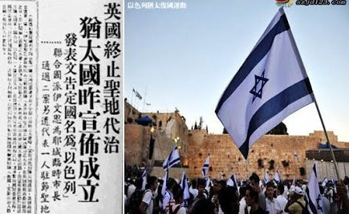
今在、昔在、以后永在的神
Notes:
请注意修改证道题目和讲员
标题为42

Slide 12
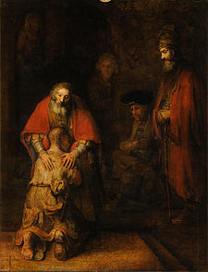
今在、昔在、以后永在的神
自己生命的经历里⋯
在犯罪得罪神时
经历被神管教的时候
离弃神的时候活在黑暗里
不但与神的关系疏离
与人的关系也产生了各样的问题。
Notes:
请注意修改证道题目和讲员
标题为42

Slide 13
今在、昔在、以后永在的神
自己生命的经历里⋯
愿意回到神的面前
谦卑认罪
得到耶稣的赦免
不再犯罪时
神是信实的，使我们活在光明中。
Notes:
请注意修改证道题目和讲员
标题为42

Slide 14
今在、昔在、以后永在的神
一个基于过去，从而对将来有盼望确据。
Notes:
请注意修改证道题目和讲员
标题为42

Slide 15
我是奴隶吗？
路加福音21章，耶稣说，得赎的日子近了！神的国近了！对当时的人来说，他们会怎样理解？耶稣要表达的是什么意思？
Notes:
请注意修改证道题目和讲员
标题为42

Slide 16
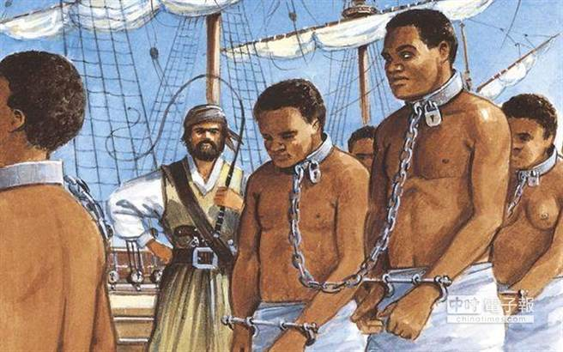
我是奴隶吗？
得赎的日子近了！神的国近了！
Notes:
请注意修改证道题目和讲员
标题为42

Slide 17
我是奴隶吗？
奴隶制度，换了个形式，继续存在。
Notes:
请注意修改证道题目和讲员
标题为42

Slide 18
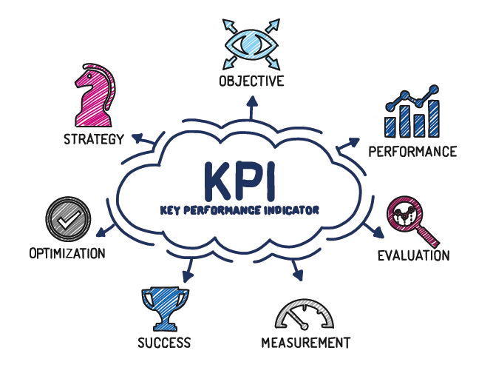
我是奴隶吗？
奴隶制度，换了个形式，继续存在。
Notes:
请注意修改证道题目和讲员
标题为42

Slide 19
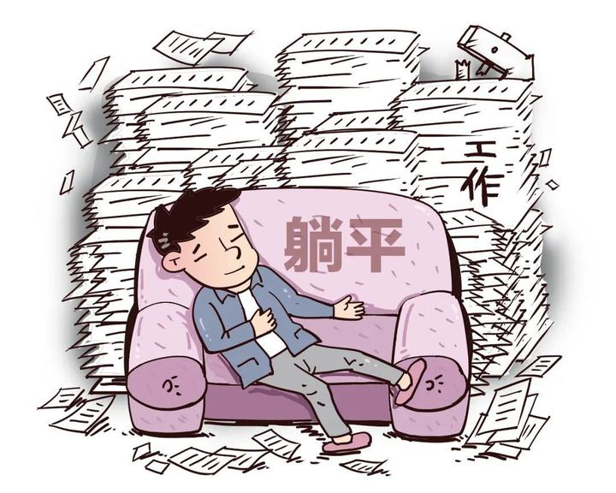
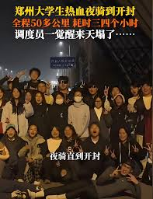
我是奴隶吗？
奴隶制度，换了个形式，继续存在。
Notes:
请注意修改证道题目和讲员
标题为42

Slide 20
我是奴隶吗？
奴隶制度，换了个形式，继续存在。
Notes:
请注意修改证道题目和讲员
标题为42

Slide 21
我是奴隶吗？
大论述的方式有许多种。在经济上，能得到财务自由了！就真正自由了。
Notes:
请注意修改证道题目和讲员
标题为42

Slide 22
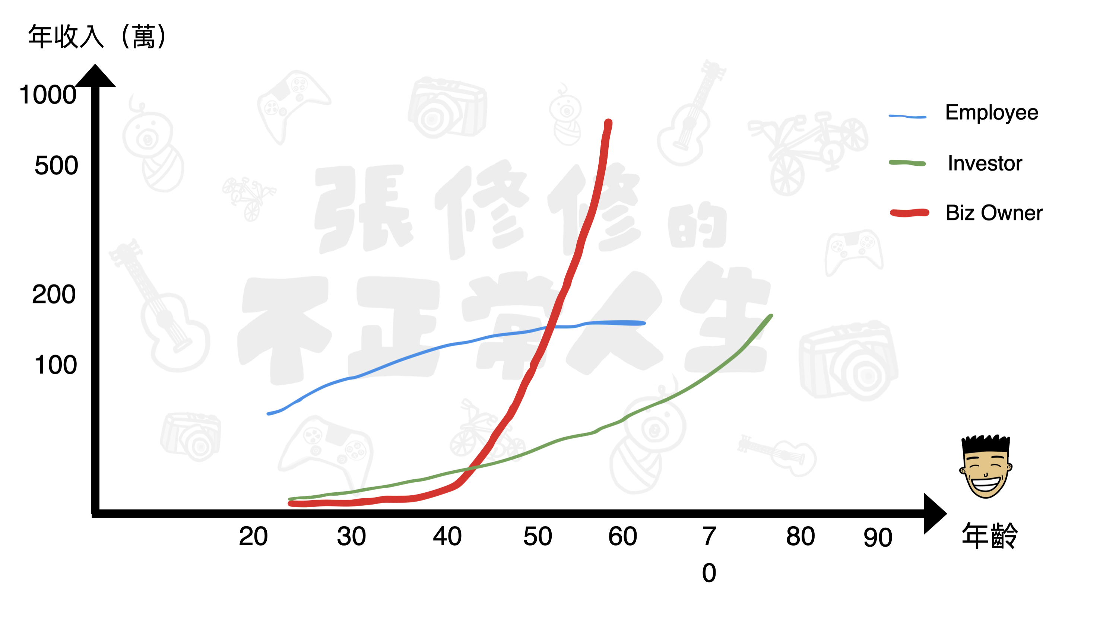
我是奴隶吗？
大论述的方式有许多种。在经济上，能得到财务自由了！就真正自由了。
Notes:
请注意修改证道题目和讲员
标题为42

Slide 23
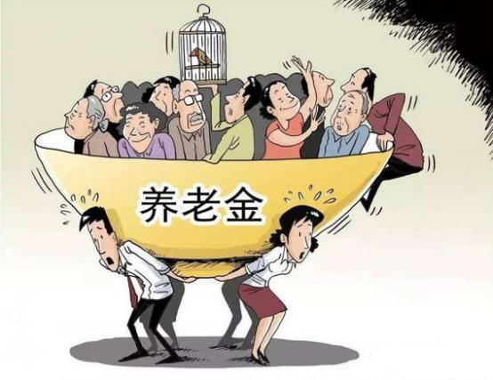
我是奴隶吗？
另一种大论述的方式是对政治诉求。依靠政府的福利，国家的退休金制度保障。
Notes:
请注意修改证道题目和讲员
标题为42

Slide 24
我是奴隶吗？
只想过得到一个平凡人的生活⋯⋯
Notes:
请注意修改证道题目和讲员
标题为42

Slide 25
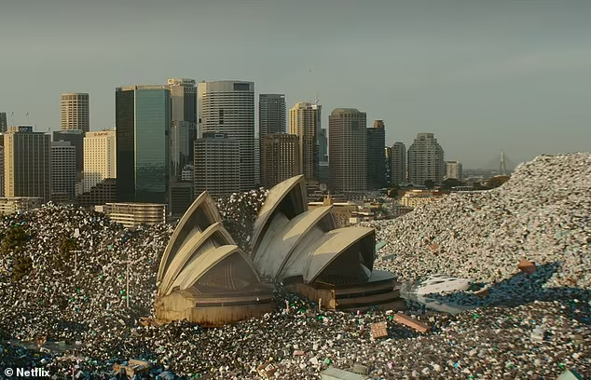
我是奴隶吗？
这个世界的大论述愈来愈不靠谱⋯
Notes:
请注意修改证道题目和讲员
标题为42

Slide 26
我是奴隶吗？
这个世界的大论述愈来愈不靠谱⋯
Notes:
请注意修改证道题目和讲员
标题为42

Slide 27
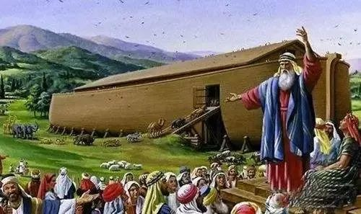
从世界中得赎
怎样才是真正的自由？
我们怎样才能获得真正的自由？
Notes:
请注意修改证道题目和讲员
标题为42

Slide 28
从世界中得赎
耶稣说「得赎的日子近了！」
「神的国近了」那是真正的自由！
Notes:
请注意修改证道题目和讲员
标题为42

Slide 29
从世界中得赎
真正的自由
反映在基督徒对天父的相信而不忧虑；
在耶稣基督舍己的爱里没有惧怕；
在圣灵的临在中得享与神同行的平安。
得赎的日子，神的国近了，真正的自由，就是有神的日子。
Notes:
请注意修改证道题目和讲员
标题为42

Slide 30
总结
再读路加福音21:31
21:31 这样，你们看见这些事渐渐地成就，也该晓得 神的国近了。
21:32 我实在告诉你们，这世代还没有过去，这些事都要成就。
21:33 天地要废去，我的话却不能废去。
21:34 你们要谨慎，恐怕因贪食、醉酒，并今生的思虑累住你们
的心，那日子就如同网罗忽然临到你们；
21:35 因为那日子要这样临到全地上一切居住的人。
21:36 你们要时时警醒，常常祈求，使你们能逃避这一切要来的事，
得以站立在人子面前。
Notes:
请注意修改证道题目和讲员
标题为42

